Slide 1
Деловая игра "Фондовый рынок"
Шестаков А.А., преподаватель КГБПОУ «Красноярский педагогический колледж №1 им. М. Горького»

Slide 2
Цель и результаты:
Цель: Организовать ситуацию, направленную на выявление условий для выбора оптимального финансового решения на фондовом рынке.
Результаты:
Личностные:
демонстрирует личную финансовую ответственности за свои поступки.
Метапредметные:
выявляет проблему и определяет пути и средства ее решения;
распределяет роли и функции в совместной деятельности, участвует в совместной деятельности;
владеет логическими действиями сравнения, анализа, синтеза, обобщения, классификации.
Предметные:
владеет основными понятиями «фондовая биржа», «ценные бумаги», «акции», «облигации», «инвестиции», «инфляция»;
оценивает эффективность выбранных инструментов фондового рынка по трем критериям: ликвидность, надежность, доходность.

Slide 3
Деловая игра «Фондовый рынок»
Обучающимся (или в дальнейшем им как экспертной комиссии) предлагается оценить эффективность выбранных инструментов фондового рынка по трем критериям: ликвидность, надежность, доходность в двух периодах: краткосрочном (1-3 месяца) и долгосрочном (от 6 месяцев и более), при этом заполнить следующую таблицу по проектной работе.
 | Ликвидность | Надежность | Доходность
Краткосрочный период (1-3 месяца)
Долгосрочный период (от 6 месяцев и более)

Slide 4
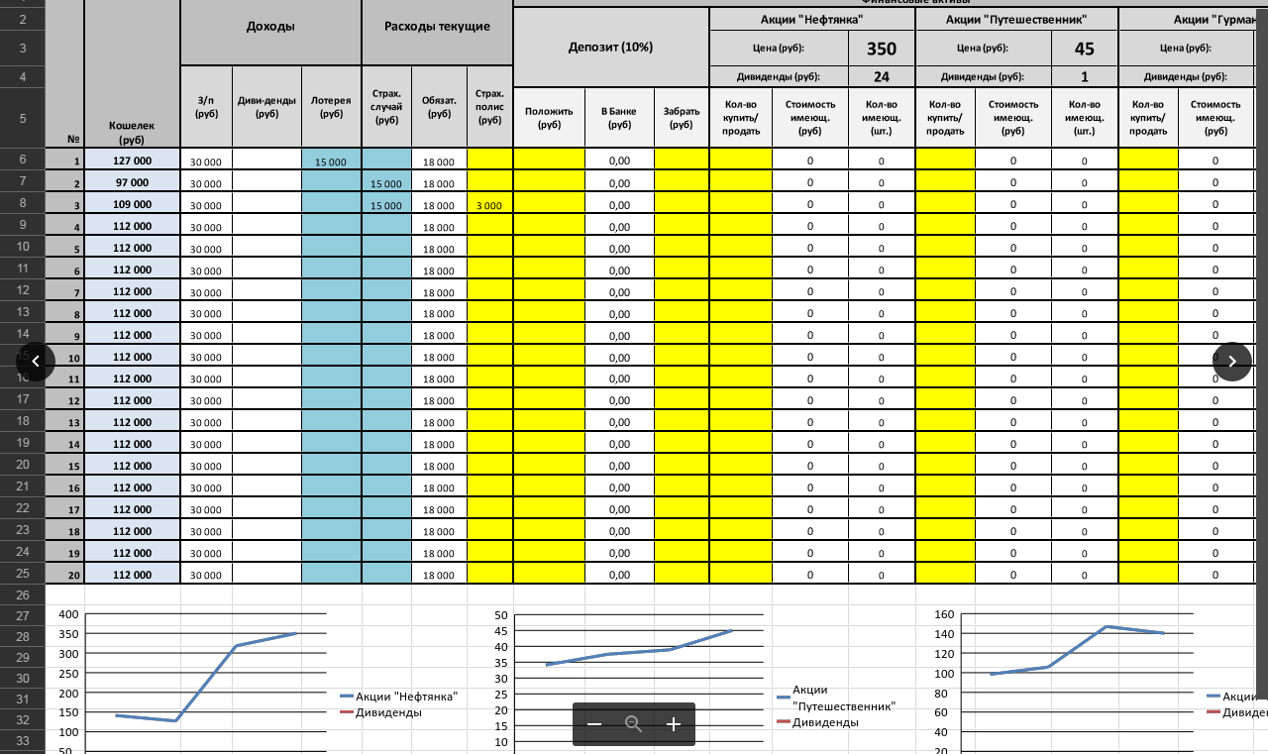
Деловая игра «Фондовый рынок»

Slide 5
Варианты использования в педагогической практике
№ | Внеклассные мероприятия | Необходимые изученные темы из модуля
1. | Деловая игра «Фондовый рынок» | Что такое ценные бумаги и какие они бывают
2. | Комбинированное занятие по понятиям с практической частью (создание проектов) | Профессиональные участники рынка ценных бумаг Граждане на рынке ценных бумаг Зачем нужны паевые инвестиционные фонды и общие фонды банковского управления
3. | Защита проектов | Профессиональные участники рынка ценных бумаг Граждане на рынке ценных бумаг Зачем нужны паевые инвестиционные фонды и общие фонды банковского управления
4. | Обмен проектами и оценка | Профессиональные участники рынка ценных бумаг Граждане на рынке ценных бумаг Зачем нужны паевые инвестиционные фонды и общие фонды банковского управления
5. | Подведение итогов выявление рисков и возможностей | Операции на валютном рынке: риски и возможности

